Slide 1

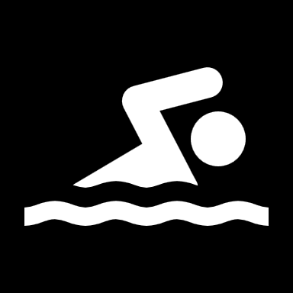
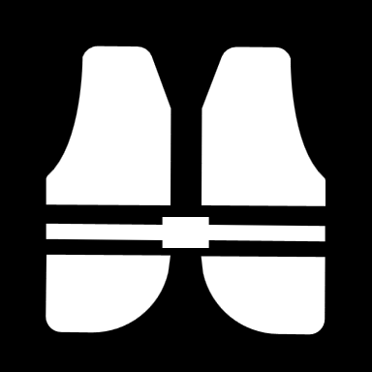
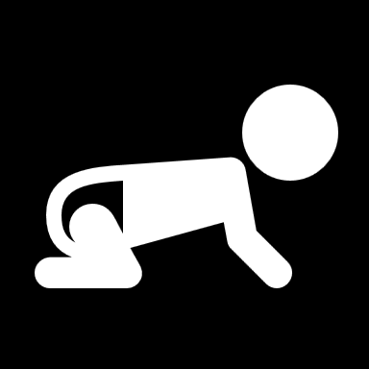
מצגת הגנת פרויקט מערכת להצלת ילדים מטביעה
סטודנטים: אלכסנדר גזל
רן משיח
מנחה: מר ברגמן אפריים

Slide 2
נושאים להצגה
הקדמה
מטרת הפרויקט
תיאור המערכת
פונקציונליות
בחינת הישגים נדרשים לתקינות המערכת
אתגרים במימוש
תוצאות והדגמות
מסקנות והמלצות להמשך
נספחים

Slide 3
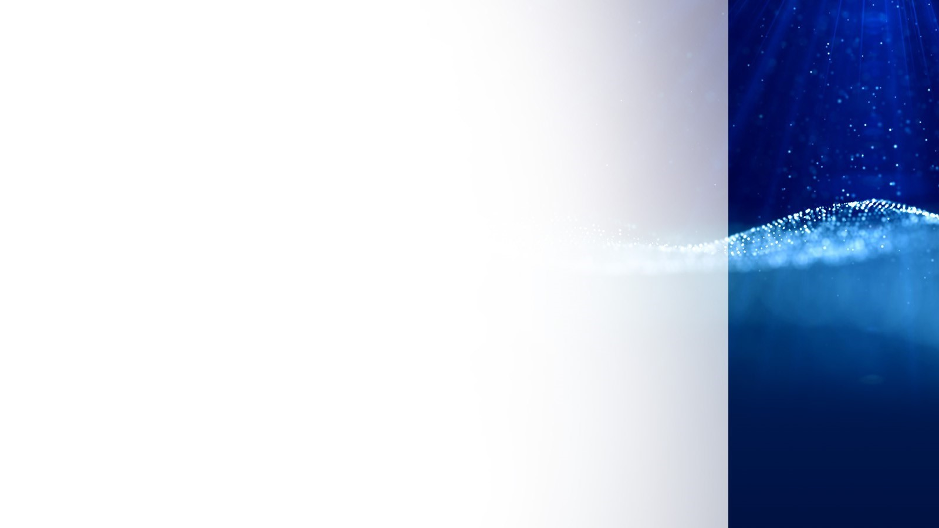
הקדמה
טביעה מכונה "המוות השקט", היא מתרחשת במהירות ובדממה
טביעה הינה סיבת התמותה השנייה בשכיחותה בקרב ילדים
על פי ארגון "בטרם" משנת 2008, מתו בישראל מעל 200 תינוקות וילדים עקב טביעה
מרבית הטביעות נגרמות בלי קשר לעומק המים
תשעה מכל עשרה מקרי טביעה של ילדים התרחשו כשההורים היו בקרבת ילדיהם
Notes:
טביעה מכונה "המוות השקט", היא מתרחשת במהירות ובדממה ובדרך כלל לא שומעים בכי או צעקות מצוקה.
מקרי פגיעה ומוות כתוצאה מ"המוות השקט", בעיקר של תינוקות ושל ילדים, הפכו לשגרה עצובה בישראל ובעולם
טביעה הינה סיבת התמותה השנייה בשכיחותה בקרב ילדים. כשליש ממקרי הטביעה שהסתיימו במוות, היו של ילדים בגילי 4-0.
מקובל לחשוב כי טביעות מתרחשות רק במים עמוקים, אך למעשה מרבית הטביעות נגרמות בלי קשר לעומק המים. גם בגובה עשרה סנטימטר ילד יכול לטבוע, אם פיו ואפו נמצאים מתחת לפני המים. מגע של מים עם דרכי הנשימה מוביל להתכווצות של שרירי הלוע, דבר שבעצמו סוגר את דרכי הנשימה ומוביל לחנק.
טביעות נגרמות בדרך כלל בהעדר השגחה, ואפילו לשניות בודדות. זה יכול לקרות בים, בבריכה העירונית, בבריכה הפרטית בבית, או במלון. נמצא כי תשעה מכל עשרה מקרי טביעה של ילדים התרחשו כשההורים היו בקרבת ילדיהם ולעיתים אף צמודים להם ממש.

Slide 4
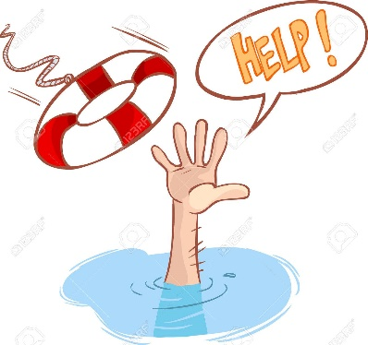
מטרת הפרויקט
פיתוח מערכת לזיהוי מקרי טביעה בקרב תינוקות וילדים שאינם יודעים לשחות
מערכת המשלבת חומרה ותוכנה למתן מענה אוטומטי, מהיר ויעיל להצלת חיי הילד
Notes:
למרות אמצעי הבטיחות הקיימים למניעת טביעות ומקרי מוות בקרב תינוקות וילדים, מקרים אלו נעשו שכיחים יותר מאשר בעבר.
בשל בעיה חשובה זו החלטנו לפתח מערכת המשלבת חומרה ותוכנה שתדע לזהות מקרי טביעה בקרב תינוקות וילדים שאינם יודעים לשחות.
המערכת תיתן מענה אוטומטי, מהיר ויעיל להצלת חיי הילד בעת טביעה.

Slide 5

תיאור המערכת
המערכת הסופית בנויה בצורת שרשרת שתולבש על צוואר הילד
בלוני ציפה מובנים בתוך השרשת אשר יתמלאו ב - co₂ בעת טביעה
המערכת כוללת רכיבי חומרה ותוכנה עם מקור מתח נמוך
המערכת החשמלית תפעיל תהליכים לזיהוי טביעה ומנגנונים שונים להצלת הילד
למערכת החשמלית קיימת יכולת בדיקת תקינות עצמית, אוטומטית וידנית
Notes:
המוצר הסופי יהיה בנוי בצורת שרשרת אשר תולבש על צוואר הילד בעזרת ההורים.
משני צידי השרשרת יהיו בלוני ציפה מקופלים לתוך השרשרת. הבלונים יתמלאו בC02 בעת טביעה.
המערכת החשמלית תהיה אחראית לזיהוי הטביעה ולהפעלת המנגנונים השונים להצלת הילד במקרה הצורך.
רכיבי המערכת החשמלית יהיו בתוך מארז עמיד למים (IP67) שיחובר גם הוא לשרשרת.

Slide 6
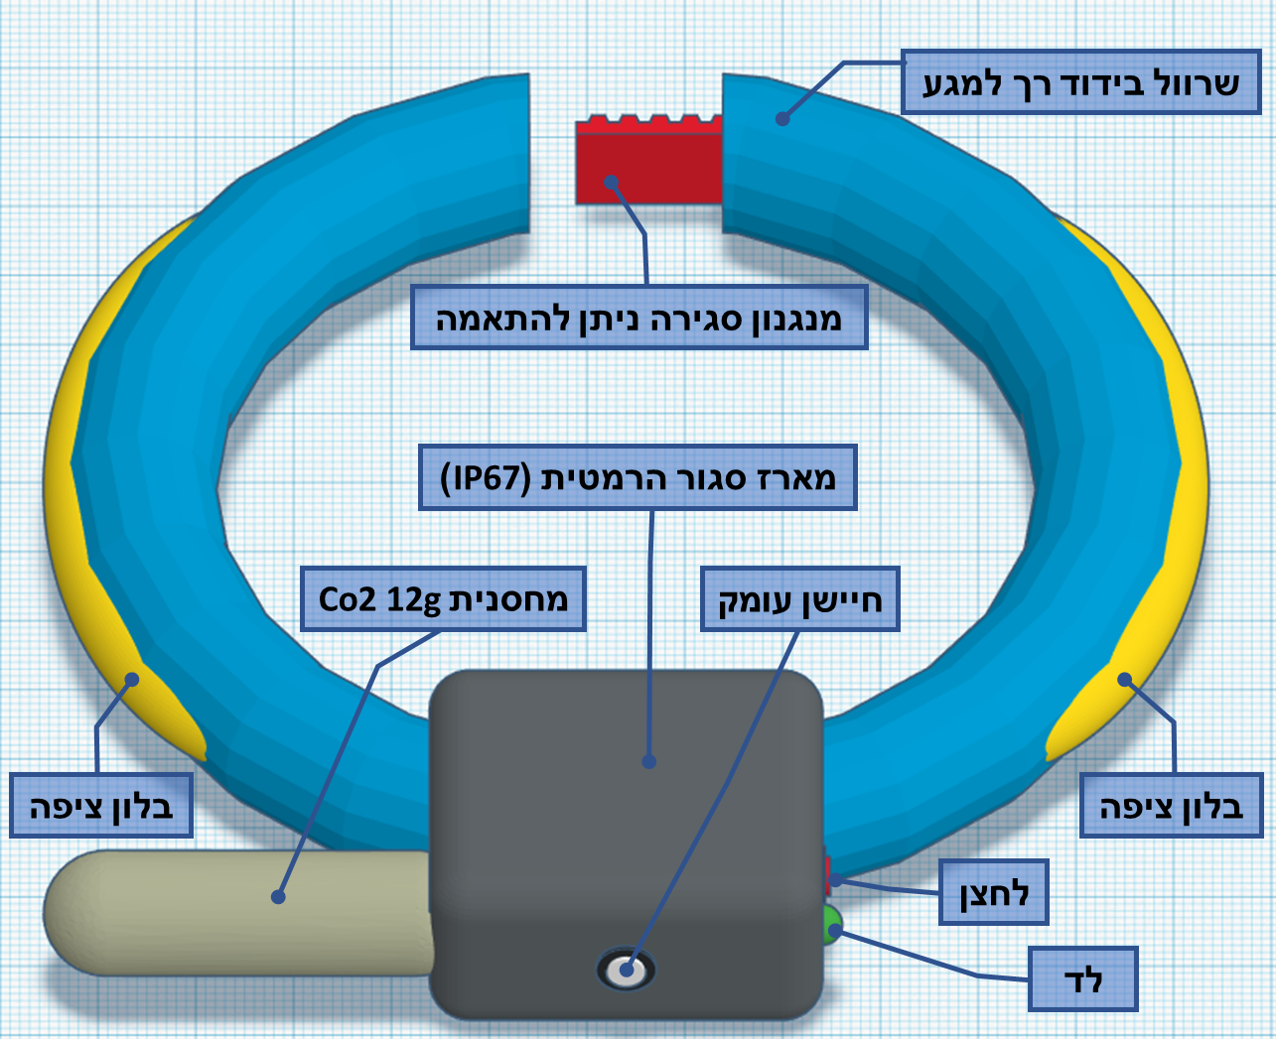
תרשים להמחשת המוצר הסופי

Slide 7
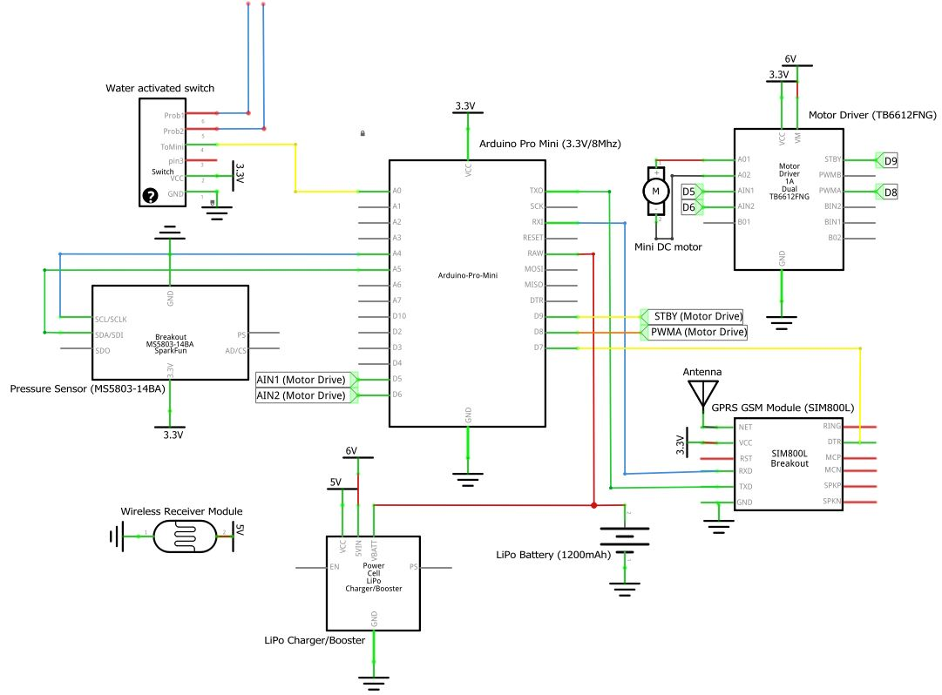
תרשים ארכיטקטורה
Notes:
המערכת משלבת חומרה שנבחרה בקפידה כדי לבצע בצורה הטובה ביותר את המטרות והדרישות שהוגדרו.
דרישות מהרכיבים:
אמינות - בחרנו רכיבים שהוכיחו את אמינותם ודיוקם בפרויקטים אחרים ובשוק הכללי.
גודל - רכיבי המערכת צריכים להיות כמה שיותר קטנים וקלים כדי שהמוצר כולו יהיה נוח ולא כבד מידי לילד.
צריכת אנרגיה - המערכת החשמלית תקבל מתח מסוללה LiPo 3.7V קטנה ולכן הרכיבים בה, יהיו רכיבים בעלי צריכת אנרגיה נמוכה ככל הניתן.
כל הרכיבים יהיו מחברים ליחידת מיקרו-בקר.
בפרויקט זה בחרנו לעבוד עם ארדואינו כי הוא כלי פיתוח ופלטפורמה בקוד פתוח שכולל סביבת פיתוח קלה ונוחה למשתמש.
ארדואינו פרו מיני כי הוא: קומפקטי, חסכוני באנרגיה וכולל את כל I/0 הדרושים לנו.
חיישן העומק הוא חיישן אבסולוטי כלומר בעלי מקדמים פנימיים מכוילים במפעל,
ולכן ניתן להשתמש בהם ללא חיישן נוסף מחוץ למים לקבל נתוני ייחוס.
מתח היציאה האנלוגי מחיישן הלחץ הפיאזו-התנגדותי מומר לערך דיגיטלי.
בפרויקט זה בחרו לעבוד עם מנוע DC:
הם מספקים מומנט חזק מאד בהשוואה לגודלם
בחרנו בסוללת LiPo מכיוון שהן סוללות קטנות המיועדות למכשירים חשמליים קטנים.
הן מאופיינות בצפיפות האנרגיה הגבוהה, מספר מחזורי פריקה/טעינה גבוה ואיבוד נמוך של הקיבול במהלך המחזורים.
עוד משהו שחשוב לציין, את הסוללה נטעין בצורה אלחוטית כי אנחנו רוצים לשמור על האטימות של המארז.

Slide 8
פונקציונליות - אופן פעולה
המערכת החשמלית תדלק כאשר מנגנון הנעילה בשרשרת נסגר
אפשרות לבדיקת תקינות המערכת
מצב שינה עמוק של המערכת החשמלית
הפעלה במגע עם מים כאמצעי בטיחות וחסכון באנרגיה
ניטור העומק בו נמצא הילד בעזרת חיישן עומק
בעת זיהוי טביעה - הרמת ראשו של הילד מעל פני המים ושליחת הודעת חירום למרכז בקרה
Notes:
המוצר הסופי יהיה בנוי בצורת שרשרת אשר תולבש על צוואר הילד בעזרת ההורים.
משני צידי השרשרת יהיו בלוני ציפה מקופלים לתוך השרשרת. הבלונים יתמלאו בC02 בעת טביעה.
המערכת החשמלית תהיה אחראית לזיהוי הטביעה ולהפעלת המנגנונים השונים להצלת הילד במקרה הצורך.
רכיבי המערכת החשמלית יהיו בתוך מארז עמיד למים (IP67) שיחובר גם הוא לשרשרת.

Slide 9
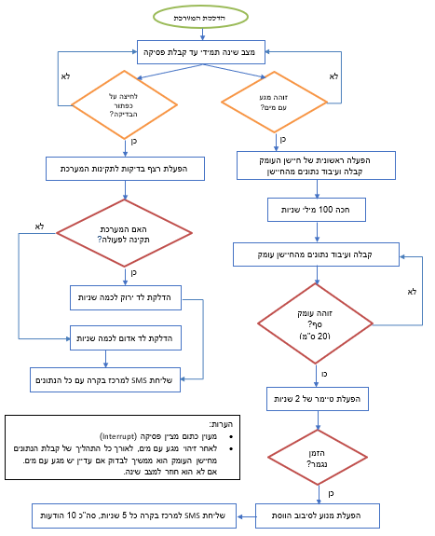
אלגוריתם המערכת

Slide 10
בחינת הישגים נדרשים לתקינות המערכת
פעולת המערכת באופן תקין ועקבי, על פי המצופה ממנה, קרי שליחת נתונים מהחיישנים למיקרו בקר, זיהוי מקרה טביעה, הפעלת מנגנון הציפה ושליחת הודעות חירום.
צריכת אנרגיה נמוכה של המערכת כמו שחושב ותוכנן, במספר מצבים שונים.
קבלת הודעות SMS מהרכיב התקשורת סלולרית למרכז בקרה, בעת בדיקת תקינות וכן בעת זיהוי מקרה טביעה.
STD

Slide 11
אתגרים במימוש
זיהוי מגע עם מים בצורה מדויקת ואמינה
קבלה ועיבוד הנתונים מחיישן הלחץ / עומק
הפעלת רכיב ה - SIM800L בצורה רציפה וללא ניתוקים מהרשת
הפעלת רכיבי המערכת בצורה חסכונית ושמירה על צריכת אנרגיה נמוכה

Slide 12
תוצאות והדגמות
בדיקת תקינות כללית אוטומטית לאחר הדלקת המערכת
בדיקת תקינות כללית יזומה לאחר לחיצה על הכפתור
זיהוי מגע עם מים
קבלה ועיבוד נתונים מחיישן העומק
זיהוי מצב טביעה
פתיחת ווסט כמנגנון ראשון להצלת התינוק / ילד
שליחת הודעות חירום כמנגנון שני להצלת התינוק / ילד

Slide 13
סרטון הדגמה

Slide 14
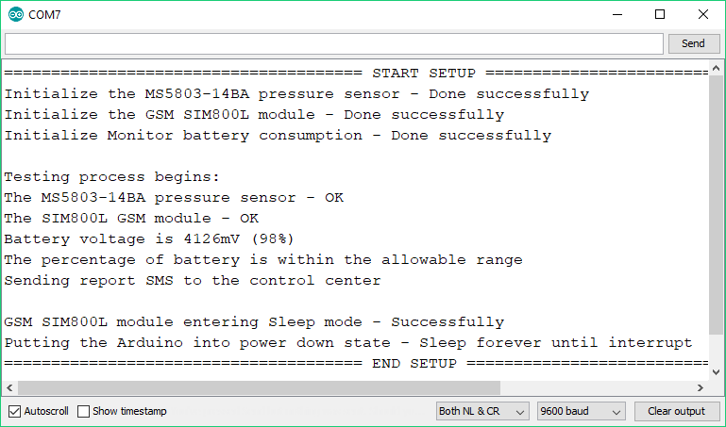
בדיקת תקינות כללית אוטומטית
כאשר מדליקים את המערכת היא מבצעת בדיקות אוטומטיות לרכיבי המערכת

Slide 15
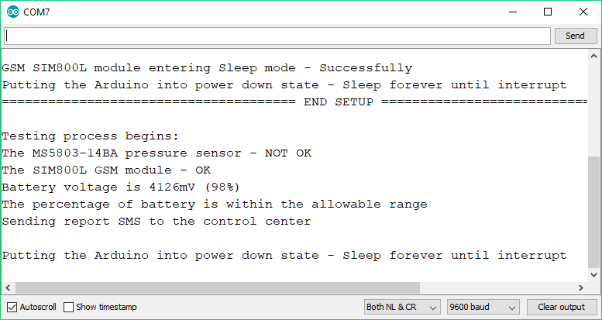
בדיקת תקינות כללית יזומה
לחיצה על כפתור מוציאה ממצב שינה ומפעילה סבב בדיקות לרכיבי המערכת

Slide 16
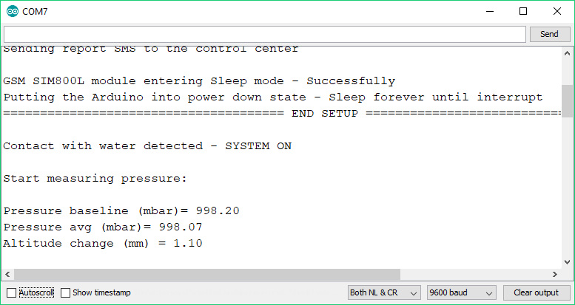
זיהוי מגע עם מים
כאשר הפרובים מוכנסים למקור מים, המערכת מתעוררת, וכאשר הם מוצאים מהמים המערכת חוזרת למצב שינה

Slide 17
קבלה ועיבוד נתונים מחיישן העומק
המערכת משתמשת בחיישן לחץ למדידת הלחץ בכל רגע נתון. לאחר מדידה היא מחשבת את העומק

Slide 18
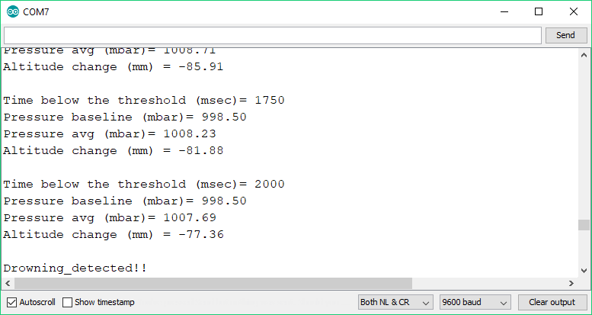
זיהוי מצב טביעה
אלגוריתם לזיהוי עומק שיוגדר מראש ובדיקה אם הערך שהתקבל אחרי ניתוח של תוצאות חוצה את הסף

Slide 19
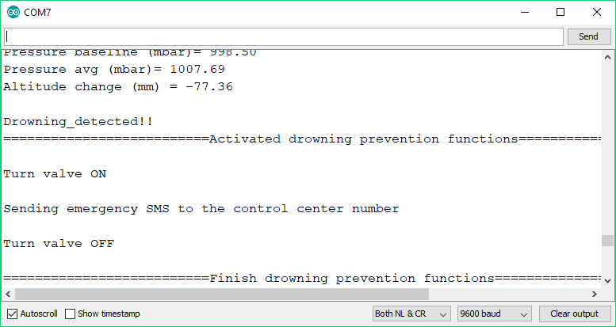
פתיחת ווסט כמנגנון ראשון
כאשר זוהתה טביעה, יופעל המנוע לסיבוב הווסת במטרה לשחרר את הגז מהמחסנית ובכך למלא את בלוני הציפה

Slide 20
שליחת הודעות חירום כמנגנון שני
שליחתSMS למרכז הבקרה להתרעה מקרה הטביעה, על מנת שיוכלו לפעול במהירות לשליחת הגורמים הרלוונטיים

Slide 21
צריכת אנרגיה
המערכת תהיה כבויה עד אשר תולבש על צוואר הילד
לאחר הדלקתה נכנסת למצב שינה, במצב זה צריכת האנרגיה היא כ - 4 mA
שהמערכת במים היא צורכת כ - 13 mA
צריכת זרם מקסימלית רגעית כאשר: שליחת הודעת SMSכ - 60 mA פתיחת הווסט לשחרור הגז כ - 350 mA
בהנחה שלוקחים את סוללת הLiPo הקטנה ביותר שמתאימה למפרט, חיי המערכת במצב שינה יהיה כשבוע

Slide 22
מסקנות
על אף האתגרים שתוארו, המערכת עומדת בדרישות שעלו בשלב התחלתי של הפרויקט
ניתן לזהות מקרי טביעה של תינוקות וילדים באמצעות מיקרו בקר וחיישנים שונים

Slide 23
המלצות להמשך
בניית אב-טיפוס של המוצר הסופי ובדיקתו בבריכה ובים.
תכנון מעגל מודפס שיכיל את כל רכיבי המערכת החשמלית ובכך ליצור מוצר קטן יותר.
הדפסה בתלת מימד את המארז למערכת החשמלית, לקבלת מראה אלגנטי יותר ולקבלת מערכת נוחה יותר לשימוש על צוואר הילד.
הכנסת רכיב נוסף למערכת - רמקול קטן שיצפצף במקרה של טביעה, לקבל תשומת הלב של הסובבים.

Slide 24
תודה על ההקשבה...

Slide 25
נספחים
לו"ז
ניהול סיכונים
חוקים פיסיקליים שצריך להכיר
פחמן דו-חמצני (CO₂)

Slide 26
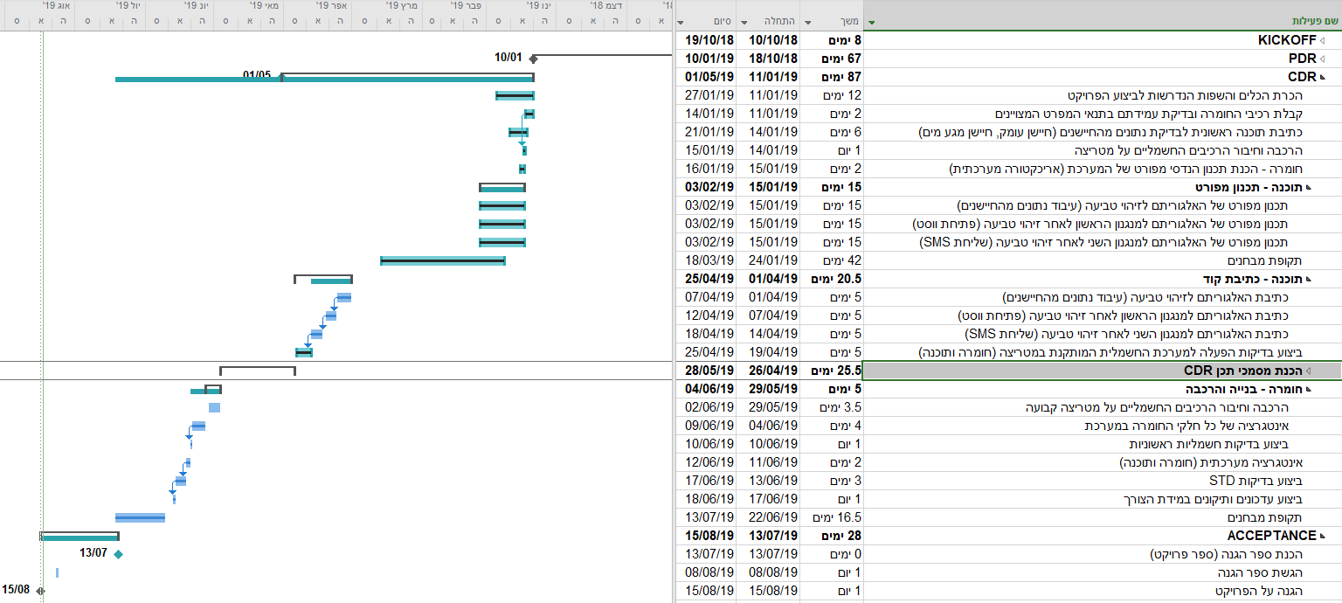
לו"ז

Slide 27
ניהול סיכונים
# | תיאור סיכון | תחום | משמעות | הסתברות 1-4 | נזק 1-4 | חומרה 0-16 | רמת חומרה | התמודדות / הקטנת הסיכון | שארית סיכון
1 | חוסר התאמה בין רכיבים לבין נתוני המפרט שלהם | טכני | חיפוש חלופה - רכיב אחר | 1 | 4 | 4 | בינונית | בחירת רכיבים אמינים בעלי ביקורות טובות ושהוכיחו את עצמם בשוק שימוש ברכיב תוך כדי חיפוש חלופה קנייה של כמה רכיבים מאותו סוג (ספיירים) | 3
2 | תקלות רכיבים בזמן בדיקות |  | חיפוש חלופה - רכיב אחר | 3 | 2 | 6 | בינונית | בחירת רכיבים אמינים בעלי ביקורות טובות ושהוכיחו את עצמם בשוק חידוד והבנת ערכי סף של רכיבים שונים, כמו מתח וזרם מקסימלי קנייה של כמה רכיבים מאותו סוג (ספיירים) | 4
3 | עיכובים בפיתוח התוכנה |  | למידת הנושא בצורה יותר מעמיקה | 2 | 4 | 8 | בינונית | התייעצות עם בעל מקצוע - מומחה חיפוש מידע בפורומים שונים | 6
4 | אי עמידת המערכת בדרישות האפיון |  | בדיקת הגורמים לבעיה תיקון התכנון בדיקות נוספות | 3 | 4 | 12 | גבוהה | בדיקה מקיפה של הרכיבים לפני הקנייה, במבט על כלל המערכת נגדיר טווחים מדויקים באלגוריתם הזיהוי על מנת לעמוד באחוזי השגיאה הדרושים | 8
5 | מחלה של אחד הסטודנטים | ניהולי | אי עמידה בלו"ז | 2 | 1 | 2 | נמוכה | חפיפה ושיתוף ידע בין הסטודנטים תיעוד מפורט לשימור ידע | 1
6 | מילואים |  | אי עמידה בלו"ז | 2 | 3 | 6 | בינונית | שינוי לוח הזמנים ברגע קבלת הצו לצמצום העיכוב לנסות לבטל צווי מילואים | 2
7 | עזיבת כוח אדם בפרויקט (סטודנט או מנחה) |  | אי עמידה בלו"ז | 1 | 4 | 4 | בינונית | חפיפה ושיתוף ידע בין הסטודנטים תיעוד מפורט לשימור ידע | 4
Notes:
ניהול הסיכונים יתבצע באופן שוטף לאורך כל הפרויקט.
ניהול הסיכונים משמש אמצעי חשוב וקריטי שמטרתו להפחית סיכונים במהלך הפרויקט.
הוא מאפשר זיהוי מוקדם של תקלות פוטנציאליות ומניעת נזקים צפויים.

Slide 28

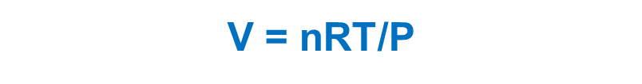
חוקים פיסיקליים שצריך להכיר
חוק ארכימדס:
הכוח הפועל להצפתו של גוף בנוזל שווה למשקלו של הנוזל שנדחה על ידי אותו הגוף
משוואת הגז האידאלי:
קיים יחס ישר בין לחץ הגז לבין הטמפרטורה שלו, ויחס הפוך בין הלחץ לנפח
Notes:
חוק ארכימדס
על גוף המצוי בתווך זורם (נוזל או גז) פועל כוח בכיוון מנוגד לכוח הכובד, השווה למשקלו של זורם שנפחו כנפח הגוף ושצפיפותו כמו של הזורם שמסביב לגוף.
למשל, אם כדור בנפח של ליטר שקוע במים, יפעל עליו כוח עילוי השווה למשקל של ליטר מים באותה צפיפות של המים המקיפים את הגוף.
משוואת הגז האידאלי
מורכבת משלושה חוקים חשובים: חוק בויל, חוק צ'ארלס וחוק הגז המשולב. שלושת החוקים אלו מגדירים את הקשר בין נפח, לחץ וטמפרטורה של הגז.
חוק בויל - מגדיר את הקשר בין לחץ לנפח.
ככל שהנפח גדל, הלחץ קטן משום שההסתברות של מולקולות הגז להתנגש בדפנות הכלי.
חוק צ'ארלס - מגדיר את הקשר בין טמפרטורה לנפח.
ככל שהטמפרטורה עולה, גם הנפח עולה, משום שמולקולות הגז מקבלות אנרגית חום המתורגמת לאנרגיה קינטית הגורמת להן לנוע מהר יותר, והלחץ גדל.
כאשר הלחץ גדל, הוא מאפשר את הגדלת הנפח על חשבון הלחץ.
חוק הגז המשולב - משלב בין שני החוקים הנ"ל ומראה את יחסי הגומלין בין טמפרטורה, לחץ ונפח.
P – לחץ, T - טמפ', V - נפח, R – קבוע הגזים, n – מספר המולים

Slide 29
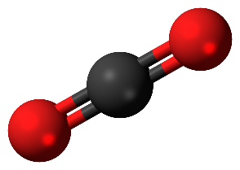
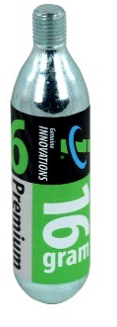
פחמן דו-חמצני (CO₂)
פחמן דו-חמצני הוא גז המהווה תרכובת של פחמן וחמצן
זהו גז חסר צבע שאינו דליק
משקל סגולי של CO₂ גדול מזה של חמצן
מסה מולקולרית: 44.0095 גרם/מול
מאוחסן במחסנית במצב נוזלי

